Slide 1
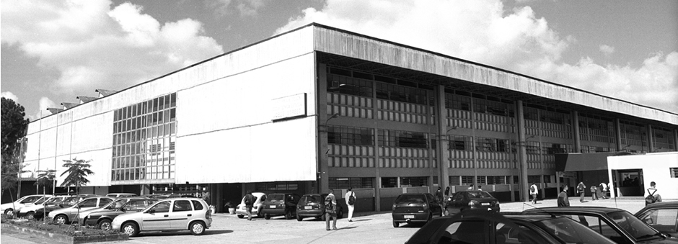






(IMAGEM SUBSTITUÍVEL)
ICONE
OU IMAGEM
SLOGAN 1 (Fonte Arial, tamanho alterável)
TÍTULO (fonte calibri negrito, tamanho alterável)
SLOGAN 2 (Fonte Calibri Negrito, tamanho alterável)
Objetivo (Fonte Calibri)
(Fonte Calibri) Metodologia
Justificativa (Fonte Calibri)
48ª Edição

